Slide 1


JS34
コンポーネント

Slide 2
コンポーネント作成

Slide 3
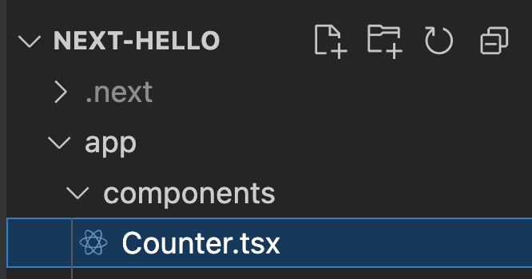
コンポーネントファイル作成
カウンターコンポーネント
場所：app/components/Counter.tsx

Slide 4
クライアントコンポーネント
CSR するため Client Component で定義
先頭に use client
"use client"

Slide 5
コンポーネント作成
React Snippets: rfc

Slide 6
コンポーネント作成
Counterコンポーネント
"use client"
export default function Counter() = {
return (
<div>
Counter
</div>
);
}

Slide 7
DEMO

Slide 8
コンポーネント読み込み

Slide 9
import
import で読み込み
@/ は絶対パス
import Counter from '@/app/components/Counter';
import Counter from '../app/components/Counter';

Slide 10
コンポーネント読み込み
ページ修正：counter/page.tsx
コンポーネントタグ：<Counter />
export default function Home() { return ( <div>
<h1>Counter</h1> <Counter /> </div> ); }

Slide 11
入力のコツ
Counter / を入力
クイックフィックスで import も自動追加

Slide 12

カウンターページ
app/counter/page.tsx
app/components/Counter.tsx
export default function Home() { return ( <div>
<h1>Counter</h1> <Counter /> </div> ); }
export default function Counter() = {
return (
<div>Counter</div>
);
}

Slide 13
コンポーネントのメリット
コンポーネント化で、どこでも再利用が可能
export default function Home() { return ( <div>
<h1>Counter</h1> <Counter />
<Counter />
<Counter /> </div> ); }

Slide 14
DEMO

Slide 15
ヘッダーメニュー

Slide 16
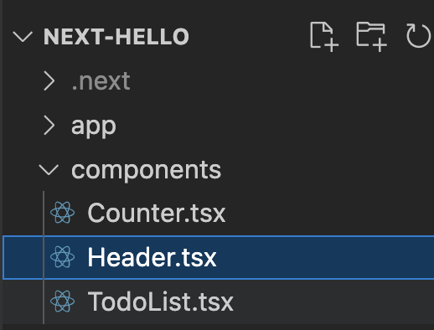
Headerコンポーネント作成
ヘッダーメニュー：app/components/Header.tsx
export default function Header() { return ( <div>Header</div> ); }

Slide 17
Header 読み込み

Slide 18

Header読み込み
app/layout.tsx
app/components/Header.tsx
export default function RootLayout (children) {
return (
<html lang="en">
<body>
<Header />
{children}
</body>
</html>
)
}
export default function Header() { return ( <div>Header</div> ); }

Slide 19
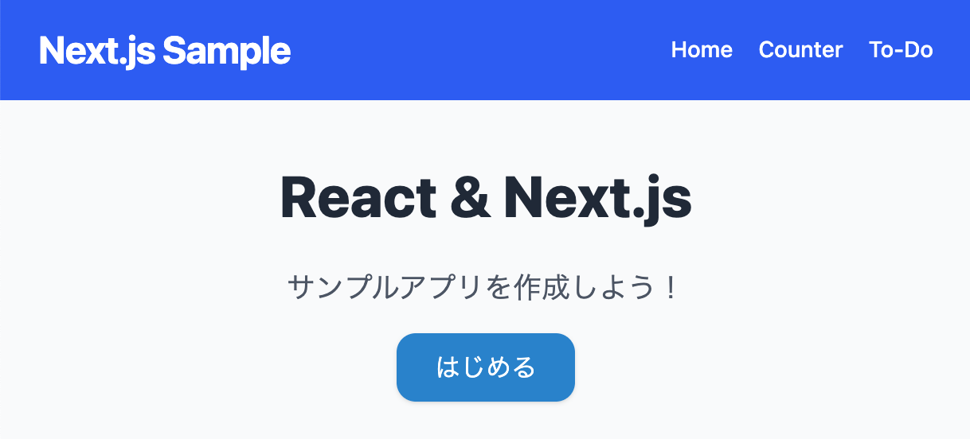
ナビゲーションメニュー
<header>
<h1 className="...">Next.js Sample</h1>
<nav className="..."> <Link href="/" className="...">Home</Link> <Link href="/counter" className="...">Counter</Link> <Link href="/todo" className="...">To‑Do</Link> </nav>
</header>

Slide 20
DEMO

Slide 21
プロフィールページ作成

Slide 22
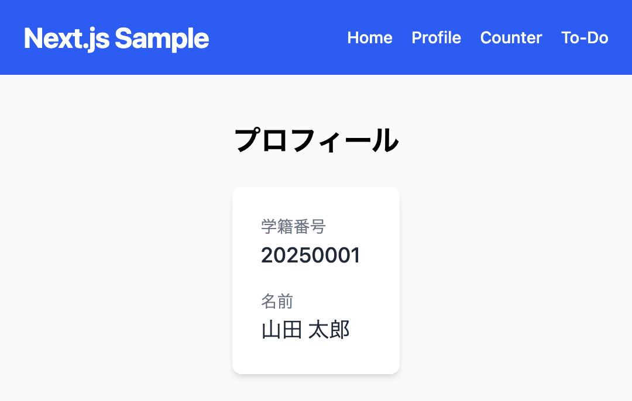
プロフィールページ
app/profile/page.tsx 作成
プロフィール情報を追加
ヘッダーでリンク：/profile
難しい部分はAIで作成してみる

Slide 23
課題01

Slide 24
課題01
主題：Reactプロジェクトの作成
「next-hello」プロジェクトの「app」フォルダ
ZIPファイルにして、Teamsの課題に提出

